Slide 1
Содержание психолого-педагогического сопровождения УВП в начальном звене коррекционной школы-интерната
Составила учитель высшей категории
Школы-интерната №108
Шадорина Татьяна Юрьевна.

Slide 2
Задачи психолого-педагогического сопровождения:
систематическое отслеживание уровня развития учащихся коррекционного заведения с 1 класса;
создание социально-психологических условий для развития познавательных возможностей каждого, а также коррекция недостатков интеллектуального роста;
организация помощи детям в психологическом плане, психокоррекция

Slide 3
Графический портрет личностного потенциала
Умственное развитие
Личностное развитие
Интегративные характеристики
1 | Способности к анализу и синтезу
2 | Способность к обобщению
3 | Уровень памяти
4 | Уровень концентрации внимания
5 | Графомоторные навыки
6 | Пространственное восприятие
7 | Слуховое восприятие
8 | Речь
1 | Познавательная активность
2 | Умение доводить начатое до конца
3 | Умение адаптироваться в группе
4 | Навыки самообслуживания
5 | Культура здорового образа жизни
6 | Внеурочная активность
1 | Любопытство
2 | Словарный запас
3 | Способность к самооценке
4 | Способность к саморегуляции
5 | Воображение фантазия

Slide 4
Перечень диагностических процедур в формате психолого-педагогического сопровождения УКП

Slide 5
Методы и формы диагностики
Метод «полярных баллов». Оценивание потребует наблюдений за ребенком, бесед с ними, изучения продуктов его деятельности, анализа особенностей его общения с педагогами, взрослыми, сверстниками. Оценивание ведется несколькими экспертами (метод «экспертных оценок»). Поставив оценки каждому ребенку, надо посчитать средние показатели.
«5» - оцениваемое свойство личности развито хорошо, четко выражено, проявляется часто в различных видах деятельности и поведения
«4» - свойство заметно выражено, но проявляется непостоянно, при этом
и противоположное ему проявляется редко.
«3» - оцениваемое и противоположное свойства личности выражены
нечетко, в проявлениях редки, в поведении и деятельности
уравновешивают друг друга.
«2» - более ярко выражено и чаще проявляется свойство личности,
противоположное оцениваемому.
«1» - четко выражено и часто проявляется свойство личности, про-
тивоположное оцениваемому.
«0» - сведений для оценки данного качества нет.

Slide 7
Психолого-педагогическая диагностика на этапе адаптации в 1 классе

Slide 8
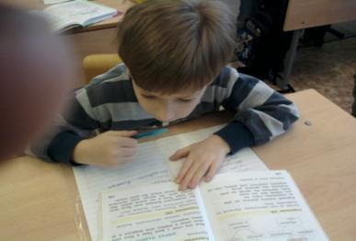
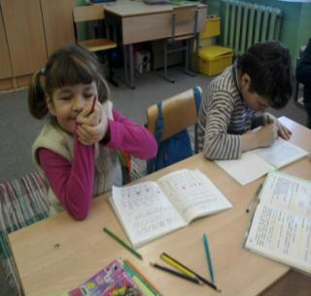
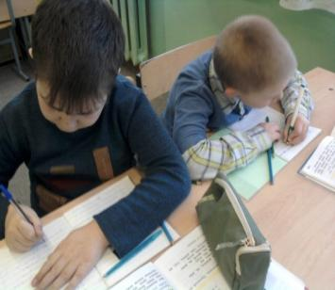
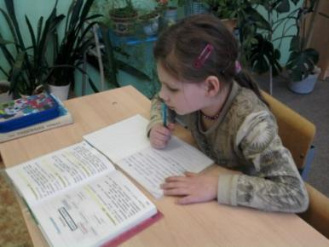
1 класс (продолжение)

Slide 9
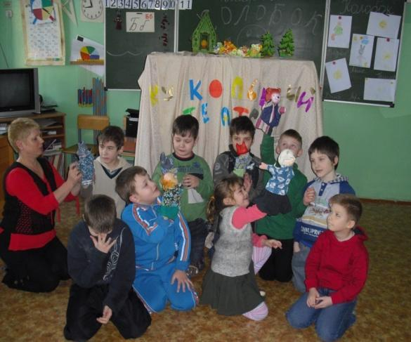
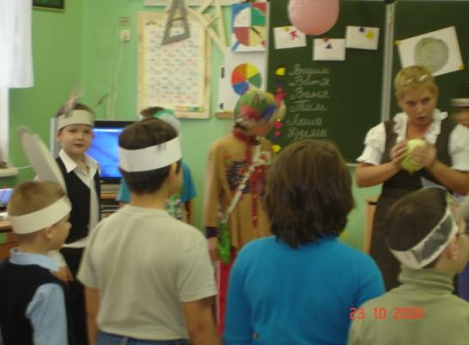
2 класс

Slide 10
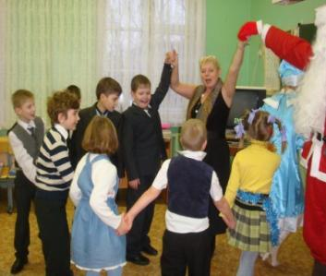
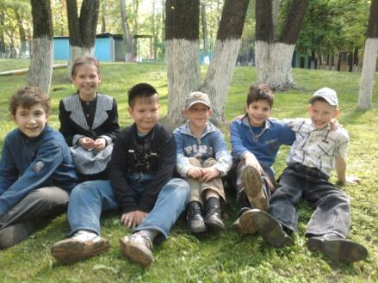
3 класс

Slide 11
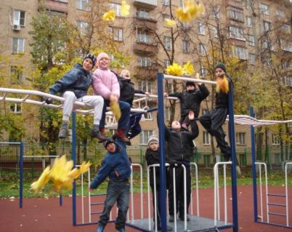
Психолого-педагогическое сопровождение 4 класса

Slide 12
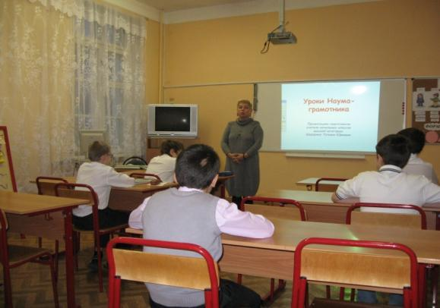
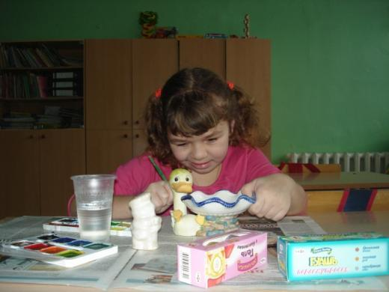
Ожидаемый результат:
разработанная «Программа психолого-педагогического сопровождения в начальном звене», которая будет включать диагностику, анализ динамики успеваемости и развития познавательных процессов, школьной мотивации, рекомендации по коррекционной работе, прогноз вектора обучения.
продолжение мониторинга развития учащихся в основной школе .
создание индивидуальных образовательных программ

Slide 13
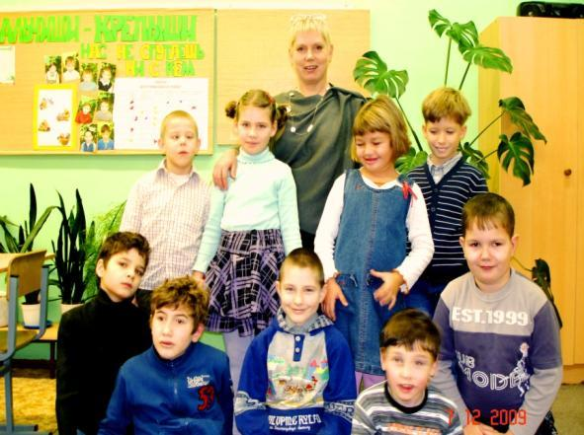
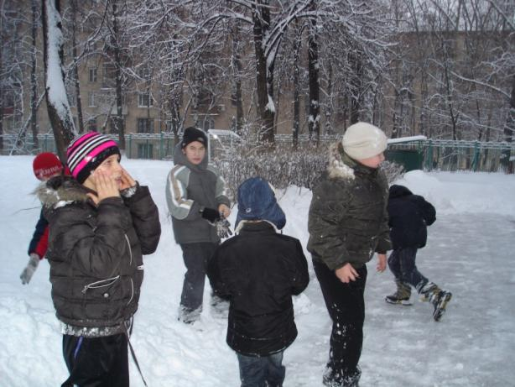
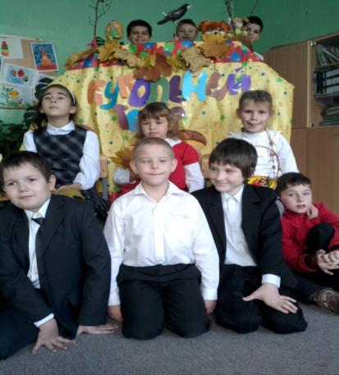
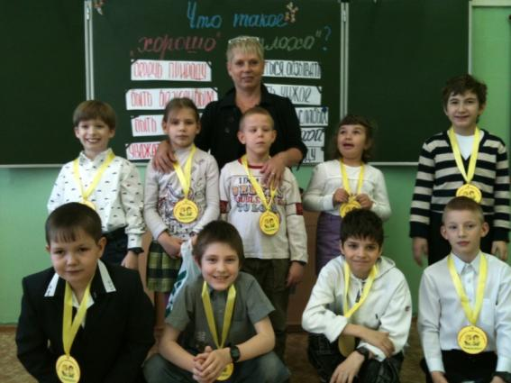
Спасибо
за внимание

